Slide 1
IntegrityWatch Field
IW
App de integridad de activos en campo: ductos, corrosión, válvulas de alivio, APM y RBI. Operación offline-first, 100 % cliente, sin servidor.
Versión: 1.0.0 — estable para demostración y validación funcional
Alcance: Ductos de crudo/gas/productos, corrosión (cupones, ER/LPR/H₂), PSV, APM/RBI
Entorno: Navegador · PWA instalable · EXE portable (Electron) · modo file://
Normas: 33 normas en catálogo: ASTM, API, ASME, NACE/AMPP, ISO, NFPA, BS, EEMUA, NR
Idiomas: 7 locales: es, en, pt, fr, ru, zh, ar (RTL)
IntegrityWatch Field es una herramienta de apoyo a la decisión de ingeniería. Los resultados de cálculo son orientativos: deben verificarse contra las ediciones vigentes de las normas y revisarse por personal de ingeniería cualificado antes de usarse en diseño o en una decisión de operación.
Notes:
Portada de la presentación técnica de IntegrityWatch Field. Se presenta el producto, versión 1.0.0, alcance, entornos de ejecución y el descargo de ingeniería que se desarrolla al cierre.

Slide 2
INTEGRITYWATCH FIELD · PRESENTACIÓN TÉCNICA
Agenda — qué encontrarás en esta presentación
11
14
33
1
2
3
Módulos de la aplicación (panel, corrosión, PSV, tuberías, APM, ingesta, reglas, informes, glosario, administración, i18n)
Reglas de integridad automáticas (R1–R14) con deduplicación por huella
Normas en el catálogo de la app (ASTM, API, ASME, NACE/AMPP, ISO, NFPA, BS, EEMUA, NR)
7
281
10 000
4
5
6
Idiomas, incluido árabe con dirección RTL; interfaz claro/oscuro
Tests automatizados, suite 281/281 verde, cobertura ≥ 80 % en motores y reglas
Filas en pruebas de volumen; importación de UI en 568 ms, dashboard en 104 ms
41
6
0
7
8
9
Filas del kit de datos de campo (CSV validado: 35 ok / 4 errores / 2 duplicadas / 3 puntos nuevos)
Sistemas de ducto en precarga de la semilla demostrativa
Hallazgos críticos de accesibilidad (axe: 0 críticos/graves/moderados/menores)
IntegrityWatch Field v1.0.0 · Presentación Técnica · 2/19
Notes:
Agenda de 9 bloques con el alcance de la presentación: módulos, reglas, normas, idiomas, calidad de software, volumen de datos, kit de campo y accesibilidad.

Slide 3
1 · EL PROBLEMA
Integridad en campo: sitios remotos y operación sin red
1
Sitios remotos, sin red estable
2
Integridad bajo presión
3
Operación offline-first
• La mayoría de las campañas se ejecutan fuera de cobertura celular o wi-fi.
• Una app que depende de un servidor se vuelve inútil justo en el campo.
• Corrosión bajo aislamiento (CUI), válvulas de alivio vencidas, inspecciones RBI olvidadas.
• Una lectura omitida o una unidad mal convertida es un riesgo de integridad real.
• Service worker iw-vN que precacha la app; funciona sin conexión tras la primera carga.
• PWA instalable y EXE portable vía Electron; sincronización opcional al recuperar la red.
IntegrityWatch Field v1.0.0 · Presentación Técnica · 3/19
Notes:
Tres problemas del campo: falta de conectividad, riesgo de integridad por lecturas o unidades erróneas, y necesidad de funcionamiento sin red con service worker iw-vN, PWA y EXE portable.

Slide 4
1 · EL PROBLEMA
Normativa dispersa, riesgos de integridad y costos del incidente
Riesgos de integridad sin control
Costos del incidente
• Falla de contención y fuga de producto o H₂S.
Parada no planificada
Multa regulatoria
pérdida de producción por hora
incumplimiento de normas aplicables
• Sobrepresión sin válvula de alivio dimensionada correctamente.
• Corrosión bajo aislamiento (CUI) no detectada a tiempo.
Pérdida de producto
Reputación
fuga o contención fuera de especificaciones
impacto en el permiso social para operar
• Inspecciones RBI vencidas y activos críticos sin seguimiento.
IntegrityWatch Field cierra la brecha: datos de campo, reglas de integridad e informes de ingeniería en el dispositivo, funcionan sin red y sin servidor.
IntegrityWatch Field v1.0.0 · Presentación Técnica · 4/19
Notes:
Riesgos (fuga, sobrepresión, CUI, RBI vencido) frente a costos del incidente. Llamado de acción: la app opera en el dispositivo sin red ni servidor.

Slide 5
2 · QUÉ HACE LA APP
11 módulos — diagrama de cajas sobre el núcleo de la aplicación
1
Panel (Dashboard)
NÚCLEO
7
Reglas y recomendaciones
KPIs, mapa de calor, feed de alertas
R1–R14, ciclo abierto / reconocido / resuelto
Corrosión
JS vanilla
Informes de ingeniería
2
IndexedDB
8
Cupones, ER/LPR/H₂, modelo DWM, inhibidor
Trimestral, expediente, hoja de datos (A4)
SW iw-vN
3
Válvulas de alivio (PSV)
9
Glosario de términos y normas
API 520 gas/líquido, API 526
Todos los módulos leen y escriben sobre el mismo núcleo: cálculo de ingeniería, reglas R1–R14, almacén IndexedDB y sincronización opcional de la cola de mutación.
33 normas, 7 idiomas
4
Tuberías y activos de línea
10
Administración y seguridad
Sistemas, inspecciones, mapa
Bloqueo PIN, roles, exportación JSON
5
APM y fiabilidad
11
Internacionalización
POF × COF, MTBF/MTTR, OEE
7 idiomas, árabe RTL, claro/oscuro
6
Ingesta de datos
CSV / WITSML, validación, mapeo
IntegrityWatch Field v1.0.0 · Presentación Técnica · 5/19
Notes:
Diagrama de cajas: 11 módulos repartidos a izquierda y derecha del núcleo (JS vanilla, IndexedDB, service worker iw-vN). Las flechas de shapes indican que cada módulo depende del núcleo.

Slide 6
3 · ARQUITECTURA
JS vanilla, dual-mode, IndexedDB, service worker iw-vN, PWA, Electron, CSP, accesibilidad
Capas de la aplicación
Despliegue y modos de ejecución
• UI shell y vistas: router hash, sidebar vertical única columna
file://
Doble clic en index.html; lógica completa en el navegador, sin service worker ni PWA.
• Motores: corrosión (ASTM G4 / DWM / MR0175 / SP0169), PSV (API 520/526), APM, unidades
• Motor de reglas R1–R14 + reconciliación de recomendaciones (huella fingerprint)
http(s)
Servidor local en localhost:8419 (START-HERE.bat / serve.ps1 / serve.py); PWA instalable y SW iw-vN activo.
• Ingesta CSV / WITSML y exportación/importación JSON
• Almacenamiento IndexedDB con adaptador dbMemory (mismo contrato en Node y navegador)
Electron
EXE portable con electron-builder; servidor HTTP interno en 127.0.0.1, puerto efímero; sin red tras la instalación.
• Sincronización opcional: cola de mutación con reintentos y backoff (1 s / 5 s / 30 s)
CSP estricta
script-src 'self', sin inline, sin eval
Accesibilidad
Foco visible, ARIA, objetivos ≥ 44 px, árabe RTL
Dual-mode
Mismo código en navegador, PWA y Electron
IntegrityWatch Field v1.0.0 · Presentación Técnica · 6/19
Notes:
Arquitectura cliente única: capas de la app, tres modos de ejecución (file://, http(s) localhost:8419, EXE portable Electron), CSP estricta y requisitos de accesibilidad.

Slide 7
4 · DATOS Y FLUJO DE INGESTA
CSV → validación → motores → reglas → informes
1 · CSV / WITSML
2 · Validación
3 · Motores
4 · Reglas R1–R14
5 · Informes
Archivo de campo (kit de 41 filas); delimitadores coma, punto y coma y tab; comillas dobles.
Delimitador, alias de 12 columnas, rangos, fechas futuras, duplicados y wf ≤ wi.
Corrosión (G4, DWM, MR0175, SP0169), PSV (API 520/526), APM (ISO 14224).
Evaluación pura sobre el estado; huella fingerprint; reconciliar abierto / reconocido / resuelto.
Trimestral, expediente y hoja de datos en A4 con window.print().
Offline-first: todo queda en IndexedDB del dispositivo. La cola de mutación se envía al recuperar la conexión (endpoint opcional). Sin servidor, sin base de datos remota.
IntegrityWatch Field v1.0.0 · Presentación Técnica · 7/19
Notes:
Flujo de ingesta dibujado con cajas y flechas de shapes: CSV/WITSML, validación, motores de cálculo, reglas R1–R14 e informes A4. Todo funciona sin servidor.

Slide 8
5 · MOTORES DE CÁLCULO
Motor de corrosión — ASTM G4, SP0775, DWM, MR0175, SP0169
Fórmulas implementadas
Ejemplo anclado (docs/TESTS.md)
ASTM G4: CR = 534 · ΔW / (ρ · A · t) → mpy (mm/año = mpy × 0,0254)
10,366 mpy
ΔW 220 mg · ρ 7,87 g/cm³ · A 2 in² · t 720 h → 0,263 mm/año → SP0775: severo
NACE SP0775: Bandas: <1 / 1–<5 / 5–<10 / ≥10 mpy (bajo → severo)
75 % de EI
Inhibidor: EI = (CRb − CRi) / CRb · 100 → pobre / aceptable / buena / excelente
Inhibidor: blank 8,0 → inhibido 2,0 mpy → aceptable (70–85 %)
De Waard & Milliams: log₁₀(mm/año) = 5,8 − 1710/T + 0,67 · log₁₀(pCO₂)
183,0 mpy
MR0175 screening: pH₂S = P · x → <0,3 / 0,3–100 / >100 kPa
DWM: 60 °C, pCO₂ 1 bar → 4,647 mm/año (modelo de screening)
NACE SP0169 CP: −850 mV vs CSE o ≥100 mV de polarización catódica
IntegrityWatch Field v1.0.0 · Presentación Técnica · 8/19
Notes:
Motor de corrosión: seis fórmulas con sus normas y tres ejemplos numéricos anclados en docs/TESTS.md (10,366 mpy, EI 75 %, DWM 183,0 mpy).

Slide 9
6 · MOTORES DE CÁLCULO
Motor de válvulas de alivio — API 520 (gas/líquido) y API 526
API 520 Parte I — gas/vapor
API 520 — líquido y factor Kv analítico
Crítico: A = W · √(T·Z/M) / (C · Kd · P1 · Kb · Kc)
A = Q · √(G/ΔP) / (38 · Kd · Kw · Kc · Kv)
C = 520 · √( k · (2/(k+1))^((k+1)/(k−1)) )
Kv = min(1, 1 / (0,9935 + 2,878/√Re + 342,75/Re^1,5))
Subcrítico (P2/P1 > ratio crítico): factor F2 con r = P2/P1
Re calculado en el orificio seleccionado; validez Re ≥ 100 (aviso E_RE_RANGE)
API 526 — orificios D–T y ejemplo
Áreas 0,110 (D) a 26,00 in² (T). Se selecciona el menor orificio cuya área ≥ requerida; por encima de T → E_OVER T. Ejemplo: agua 300 gpm → orificio J (1,287 in²), Kv = 1, margen 20,5 %.
IntegrityWatch Field v1.0.0 · Presentación Técnica · 9/19
Notes:
Dimensionamiento de válvulas de alivio: gas crítico y subcrítico con C y F2, líquido con Kv analítico (API 520 §5.8.2) y selección de orificio API 526 D–T con ejemplo de margen 20,5 %.

Slide 10
7 · APM Y RBI
Gestión de activos: riesgo RBI y fiabilidad ISO 14224
Riesgo = POF × COF (escala 1–5)
Fiabilidad y disponibilidad (ISO 14224)
Bajo
score ≤ 4 → intervalo base
Disponibilidad % = (ventana − tiempo no disponible) / ventana · 100
Medio
score 5–9 → 0,75 × base
MTBF = (ventana − tiempo no disponible) / nº fallos
MTTR = tiempo no disponible / nº fallos
Alto
score 10–15 → 0,5 × base
OEE = disponibilidad × rendimiento × calidad
Muy alto
score ≥ 16 → 0,25 × base
95,0 %
700 h
20 h
83,79 %
disponibilidad
MTBF
MTTR
OEE
IntegrityWatch Field v1.0.0 · Presentación Técnica · 10/19
Notes:
RBI: riesgo = POF × COF con bandas ≤4 / 5–9 / 10–15 / ≥16 e intervalos base × 1 / 0,75 / 0,5 / 0,25. Fiabilidad ISO 14224 con ejemplo anclado: 95,0 % disponibilidad, MTBF 700 h, MTTR 20 h, OEE 83,79 %.

Slide 11
8 · REGLAS DE INTEGRIDAD
Reglas R1–R14: condición y severidad
ID | Nombre | Condición (evaluación pura) | Severidad
R1 | Tasa crítica de corrosión | crMpy ≥ 10 mpy en las últimas 24 h | critical
R2 | Aceleración de tendencia | avg7d ≥ 2 × avg30d (≥ 5 lecturas) | warning
R3 | Eficiencia de inhibidor baja | Par de cupones con EI < 70 % | warning
R4 | Residual de inhibidor | Fuera de banda 80–150 % del objetivo | warning/info
R5 | Anomalía de sensor | |z| > 3 o ≥ 10 lecturas idénticas (ER/LPR/H₂) | warning
R6 | Cupón vencido | endDate + 90 d superado (> 180 d: crítico) | warning/critical
R7 | Desviación modelo DWM | Ratio medida/modelo > 2 (crítico) o < 0,3 (info) | critical/info
R8 | Servicio ácido (H₂S) | pH₂S alto → crítico; moderado → advertencia | critical/warning
R9 | Inspección RBI vencida | Próxima inspección superada (> 90 d: crítico) | warning/critical
R10 | Degradación MTBF | MTBF últimos 90 d < 50 % del periodo previo | warning
R11 | Disponibilidad baja | Disponibilidad < 90 % (u override) | warning
R12 | Repetición de fallos | ≥ 3 eventos de fallo en 90 d | warning
R13 | Prueba de PSV vencida | nextTestDate superada (> 30 d: crítico) | warning/critical
R14 | Margen de capacidad negativo | Margen PSV < 0 (capacidad instalada insuficiente) | critical
Deduplicación por fingerprint (R#:tienda:entidad); ciclo abierto → reconocido → resuelto; reapertura automática si la condición reaparece.
IntegrityWatch Field v1.0.0 · Presentación Técnica · 11/19
Notes:
Tabla de las 14 reglas R1–R14 con nombre, condición exacta y severidad. Las severidades críticas aparecen en rojo, advertencias en ámbar; la huella de fingerprint evita duplicados.

Slide 12
9 · ESTÁNDARES
Normas aplicadas por región: EE. UU., Reino Unido, Brasil
EE. UU. / internacional
Reino Unido
Brasil
• API 520, API 526, API 580 / 581
• ASME B31.4, ASME B31.8
• ASTM G4 / G1 / G15
• NACE SP0775, MR0175 / ISO 15156, SP0169
• NFPA 20 / 25 / 11
• ISO 55000, ISO 14224
• ISA-101, API RP 1165
• BS 5306
• BS EN 12845
• EEMUA 191
• ISO 13709
• API STD 610 / 682 / 674 / 616
• NR-23, NR-26
• ABNT NBR 13714
• ABNT NBR 17240
• ISO 8528
• IEEE 446
Catálogo de la app: 33 normas. Las ediciones deben verificarse contra la vigente antes de usarse en diseño u operación; los datos del fabricante del equipo prevalecen sobre los valores por defecto de la aplicación.
IntegrityWatch Field v1.0.0 · Presentación Técnica · 12/19
Notes:
Normas por región: EE. UU./internacional (API 520/526/580/581, ASME B31, ASTM, NACE/AMPP, NFPA, ISO, ISA-101), Reino Unido (BS, EEMUA 191) y Brasil (NR-23/26, NBR). Todas requieren verificación de edición vigente.

Slide 13
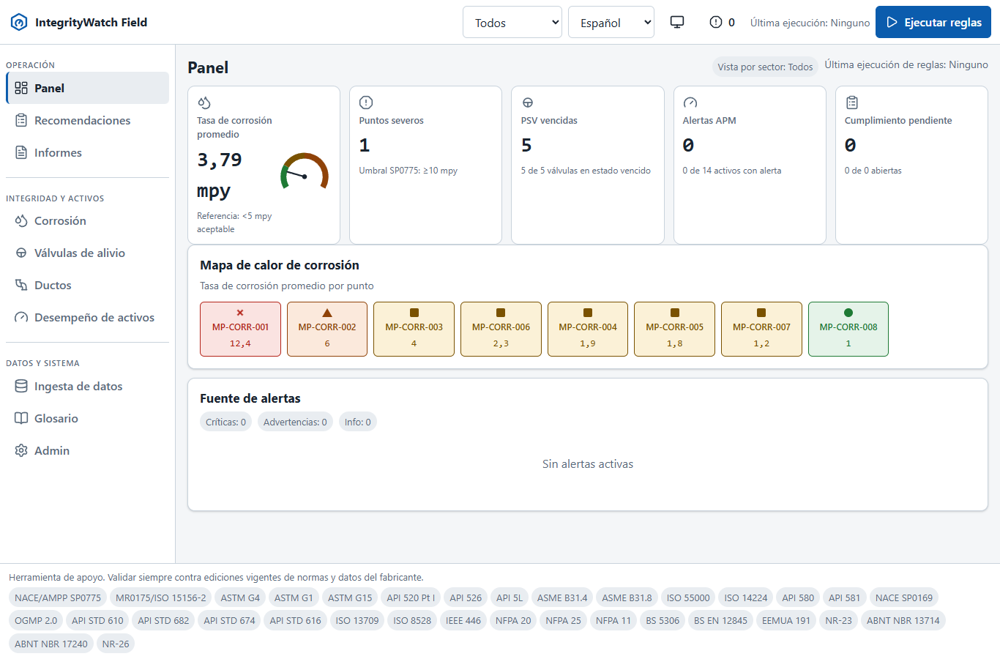
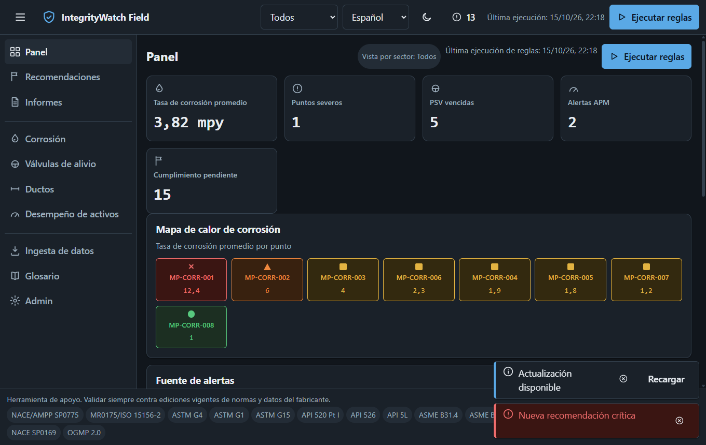
10 · DISEÑO VISUAL
ISA-101, EEMUA 191, NR-26 — emblema, tokens, claro/oscuro, 7 idiomas
Referentes de diseño aplicados
Tokens
7 idiomas
• ISA-101: HMI de alto rendimiento, sin decoración, color solo para lo anormal
Primario #0B5CAD
es · en · pt · fr · ru · zh · ar (RTL)
• EEMUA 191: jerarquía y priorización de alarmas (rojo → ámbar)
Oscuro #11161C
• NR-26: colores de seguridad; rojo = protección contra incendios
Hielo #E9EDF1
Claro / oscuro con tokens CSS y localStorage
Emblema “Escudo de Integridad”: hexágono, manómetro de 270 ° y ducto con bridas
• Forma redundante por severidad: círculo / cuadrado / triángulo / X
Ámbar #B45309
Texto #1A2430
p0-locale-es.png — interfaz en español
v2-01-dashboard.png — panel, modo claro
IntegrityWatch Field v1.0.0 · Presentación Técnica · 13/19
Notes:
Diseño visual: ISA-101, EEMUA 191, NR-26; tokens de paleta Midnight Executive; 7 idiomas con árabe RTL; claro/oscuro; emblema Escudo de Integridad. Capturas reales incrustadas.

Slide 14
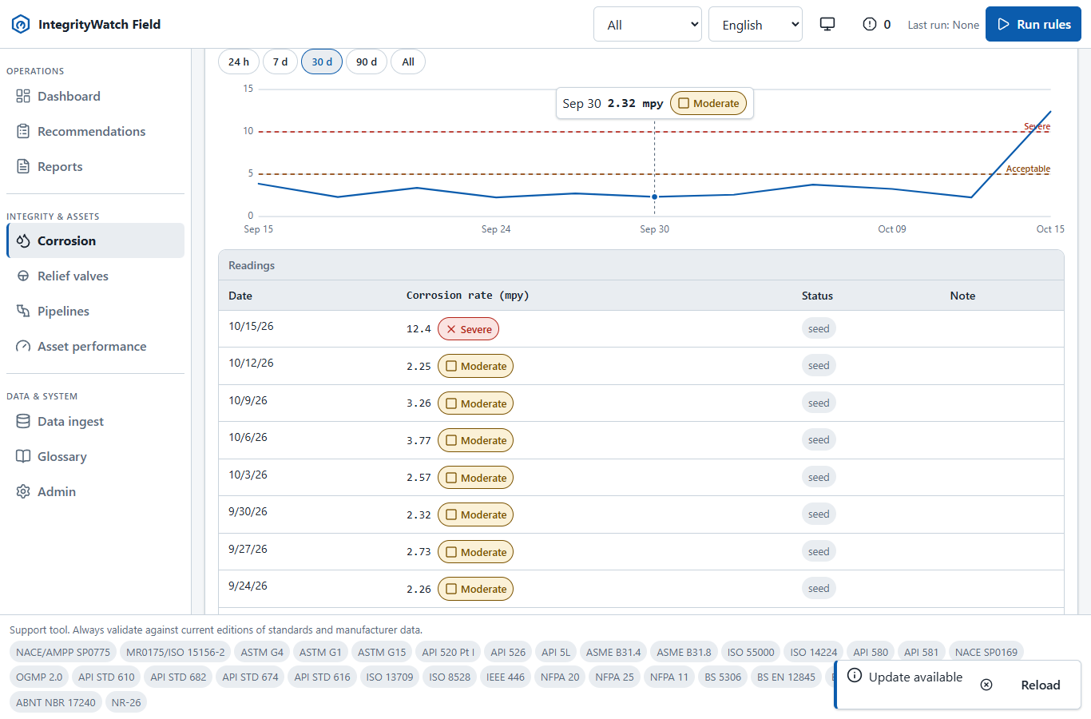
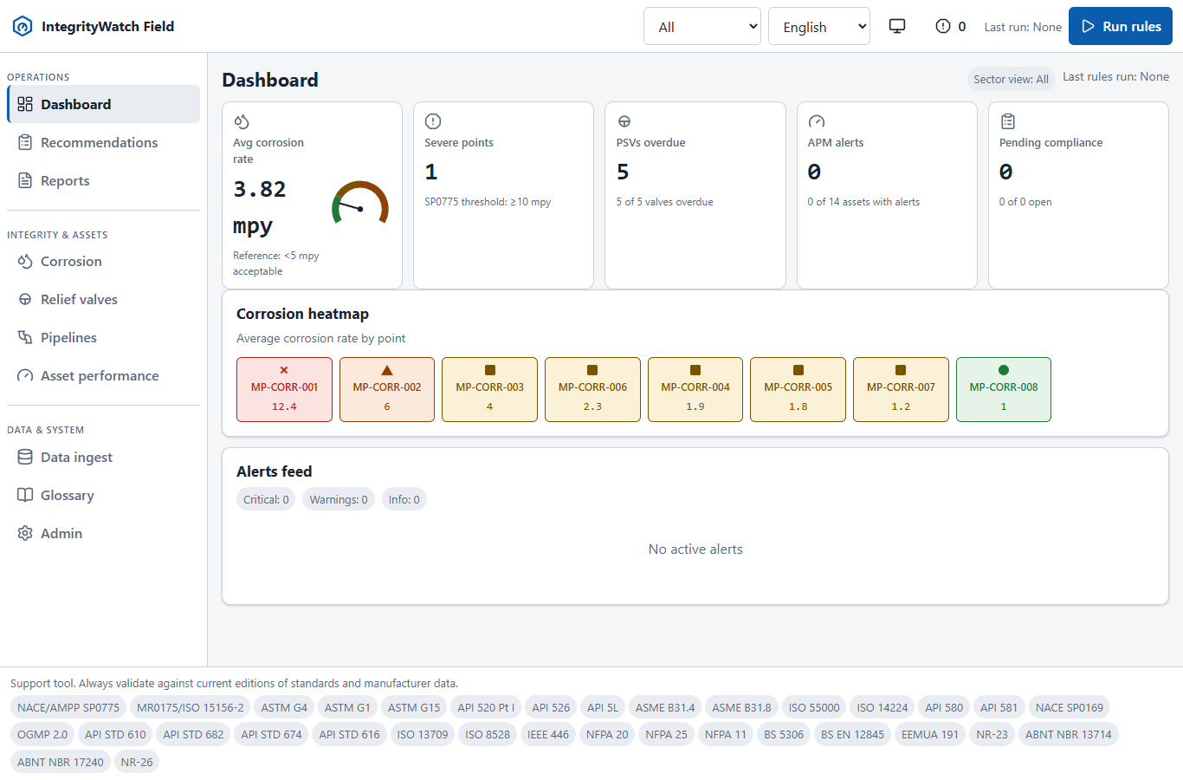
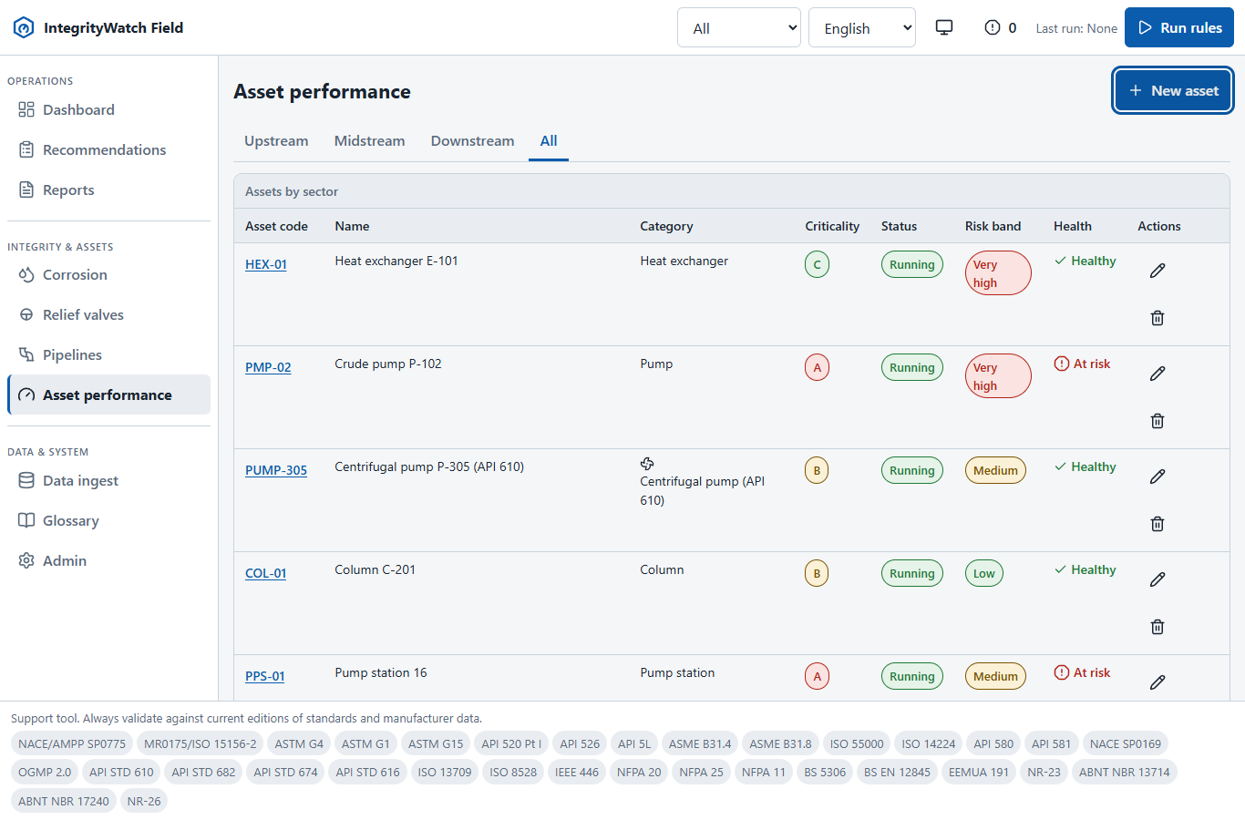
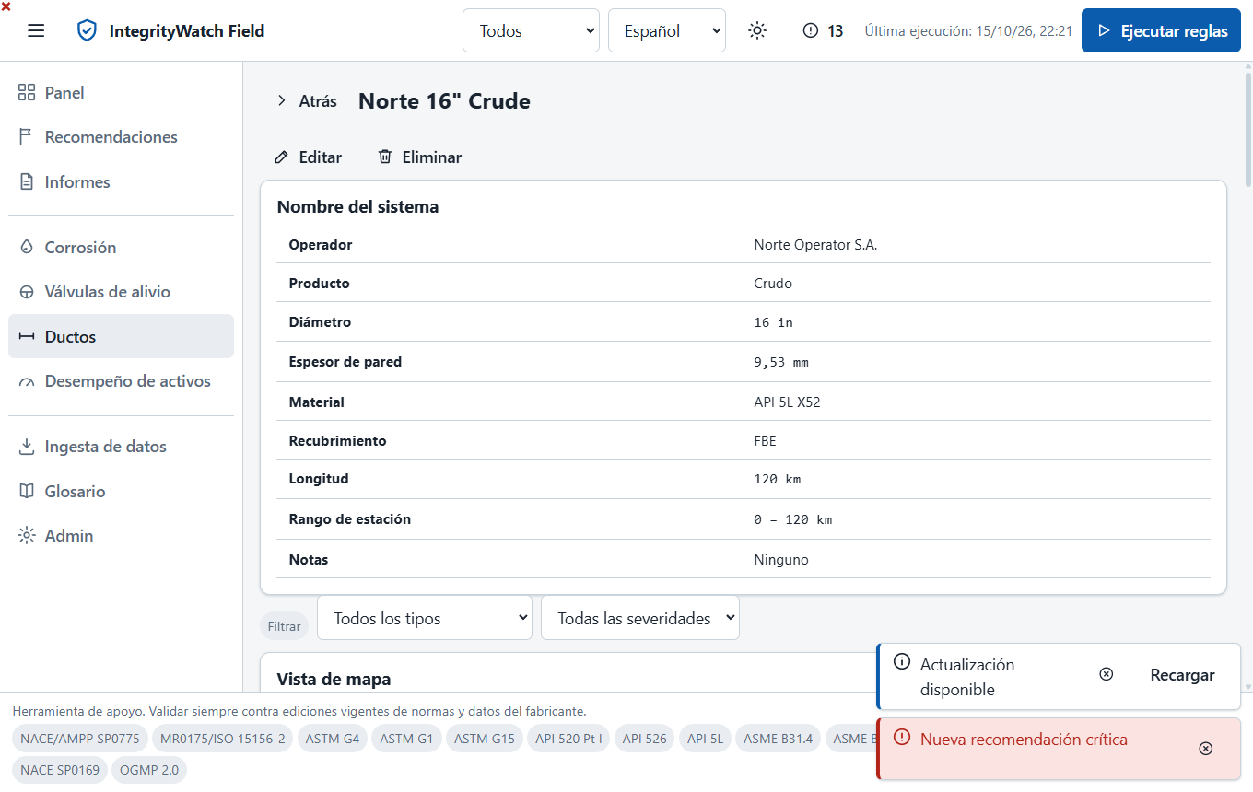
11 · CAPTURAS DE PRODUCTO
Interfaz de usuario — capturas reales de docs/evidence/
Gráfica de tendencia de tasas de corrosión
Panel de indicadores (gauges) de activos
Equipos APM y matriz de riesgo RBI
Mapa de ductos y activos de línea, modo claro
IntegrityWatch Field v1.0.0 · Presentación Técnica · 14/19
Notes:
Cuatro capturas del producto a escala proporcional dentro de marcos: tendencia de corrosión, panel de gauges, equipos APM/RBI y mapa de ductos en modo claro.

Slide 15
12 · CALIDAD Y PRUEBAS
281 tests, e2e 12 + 10, axe 0, volumen 10 k, cobertura ≥ 80 %
281 / 281
≥ 80 %
1
Tests automatizados, toda la suite verde (node --test)
2
Cobertura de líneas en src/calc y src/rules (gate de calidad)
e2e 12 + 10
axe: 0
3
Pasos críticos guiados y automatizados, todos PASS (P0)
4
Accesibilidad: 0 críticos / graves / moderados / menores
10 000
file:// + PWA
5
Filas en pruebas de volumen: parser 58 ms, import UI 568 ms, dashboard 104 ms
6
Modo archivo y PWA offline verificados (e2e-core 10/10)
Estado: 0 bugs de aplicación abiertos tras la campaña P0. UAT pendiente: 6 guiones de campo (docs/GUIA-DE-USO.md). Regresión: 281 tests en cada entrega.
IntegrityWatch Field v1.0.0 · Presentación Técnica · 15/19
Notes:
Calidad: suite 281/281 verde, cobertura ≥ 80 % en motores y reglas, e2e 12 + 10 pasos PASS, axe 0, volumen 10 000 filas sin bloqueo, PWA y file:// verificados.

Slide 16
13 · KIT DE DATOS DE CAMPO
41 filas CSV validadas + precarga de 6 sistemas de ducto
CSV de campo — 41 filas
Precarga de semilla (determinista, mulberry32(42))
• Resultado: 35 válidas · 4 errores · 2 duplicadas · 3 puntos nuevos
• 6 sistemas de ducto cargados de fábrica
• Delimitadores: coma, punto y coma y tab; comillas dobles
• 8 puntos de monitoreo (MP-CORR-001 … MP-CORR-008)
• 12 campos canónicos con alias (mpCode, date, crMpy, wiMg, wfMg, areaIn2, days, inhibitorResidualPpm, tempC, bswPct, category, note)
• Incluye disparadores de reglas: pico 12,4 mpy (R1), aceleración de tendencia (R2), sensor atascado (R5), cupón vencido (R6)
• Rangos: crMpy [0, 1000], tempC [−60, 200], bsw [0, 100], days > 0, área > 0, wf ≤ wi, fecha ≤ hoy + 1 d
• Fuente: datos-prueba/INFORME-CARGA-DATOS.md (anclado en fuentes públicas)
IntegrityWatch Field v1.0.0 · Presentación Técnica · 16/19
Notes:
Kit de datos de campo: 41 filas CSV con resultado de validación y rangos; semilla determinista con 6 ductos y 8 puntos de monitoreo que ejercitan reglas R1, R2, R5 y R6.

Slide 17
14 · DESPLIEGUE
Paquete portable: carpeta de escritorio, ZIP, SHA256, EXE, PWA
1
Carpeta de escritorio
2
ZIP + SHA256
index.html + assets/ + src/. Doble clic (file://) o servidor local (localhost:8419 con START-HERE.bat, serve.ps1 o serve.py).
Paquete de distribución verificable; huella criptográfica SHA256 para integridad en la entrega a campo.
3
EXE portable (Electron)
4
PWA instalable
electron-builder, target portable; servidor HTTP interno en 127.0.0.1 puerto efímero; service worker funcional; 71 MB sin firma.
manifest.webmanifest, SW iw-vN y apple-touch-icon; instalación en Edge, Chrome, Android e iOS; actualización por CACHE_NAME iw-vN + toast.
Sin servidor requerido. Actualizaciones: incrementar CACHE_NAME en sw.js (node tools/bump-cache.cjs); los clientes reciben el aviso “Actualización disponible → Recargar” al recargar.
IntegrityWatch Field v1.0.0 · Presentación Técnica · 17/19
Notes:
Opciones de despliegue: carpeta suelta de escritorio, ZIP con SHA256, EXE portable de Electron y PWA instalable; mecanismo de actualización por versión de caché del service worker.

Slide 18
15 · ROADMAP
Hoja de ruta — de la demostración al rollout en equipo
Fase 1 — 2026 Q4
Fase 2
Fase 3
Fase 4
Fase 5 — continua
1
2
3
4
5
Demo funcional: suite 281/281 verde y campaña P0 completada (offline, PWA, file://, volumen, axe).
E2E automatizado, accesibilidad axe y 7 idiomas verificados en navegadores reales.
EXE portable + backup/restauración E2E + flujo de actualización del service worker.
Rollout a equipo: UAT con 6 guiones de campo y formación de operadores.
Regresión de los 281 tests en cada entrega; cobertura ≥ 80 % en motores y reglas.
IntegrityWatch Field v1.0.0 · Presentación Técnica · 18/19
Notes:
Roadmap en cinco fases: demostración Q4 2026, E2E automatizado y accesibilidad, EXE portable y backup, rollout con UAT de 6 guiones, y regresión continua de los 281 tests.

Slide 19
Cierre — descargo de ingeniería
IntegrityWatch Field v1.0.0 · Presentación Técnica
Descargo de ingeniería
• Herramienta de apoyo a la decisión: no sustituye el criterio de un ingeniero cualificado.
• Verificar resultados contra las ediciones vigentes de las normas citadas.
• Los datos del fabricante del equipo prevalecen sobre los valores por defecto de la app.
• Algunas constantes (Kb/Kw de API 520) son digitizaciones aproximadas de las figuras de la norma.
• Ningún valor generado por la app constituye certificación ni recomendación de diseño vinculante.
Gracias por su atención.
Preguntas y comentarios al equipo de IntegrityWatch Field.
Notes:
Cierre con el descargo de ingeniería completo: la app es de apoyo, no sustituye al ingeniero; verificar ediciones vigentes de normas; datos del fabricante prevalecen; constantes Kb/Kw aproximadas; sin valor vinculante.

